Slide 1
Добро пожаловать в КазНУ!
Научный семинар для магистрантов ЕНУ им. Л.Н. Гумилева
2 декабря 2020 г.

Slide 2
Научные тренды
Скрипниковой А.И.

Slide 3
# 1 иметь ORSID
ORCID (Open Researcher and Contributor ID) - буквенно-цифровой код, который однозначно идентифицирует научных авторов.
Большинство ФИО не уникальны, они могут меняться (например, в браке), иметь культурные различия в порядке, содержать противоречивые использование сокращений и использование различных систем письма (иероглифика).
Одноимённая организация ORCID Inc. С 2012 г., предлагает открытый и независимый реестр, который должен стать стандартом для идентификации участников в исследовательских и академических изданиях.
https://orcid.org/

Slide 4
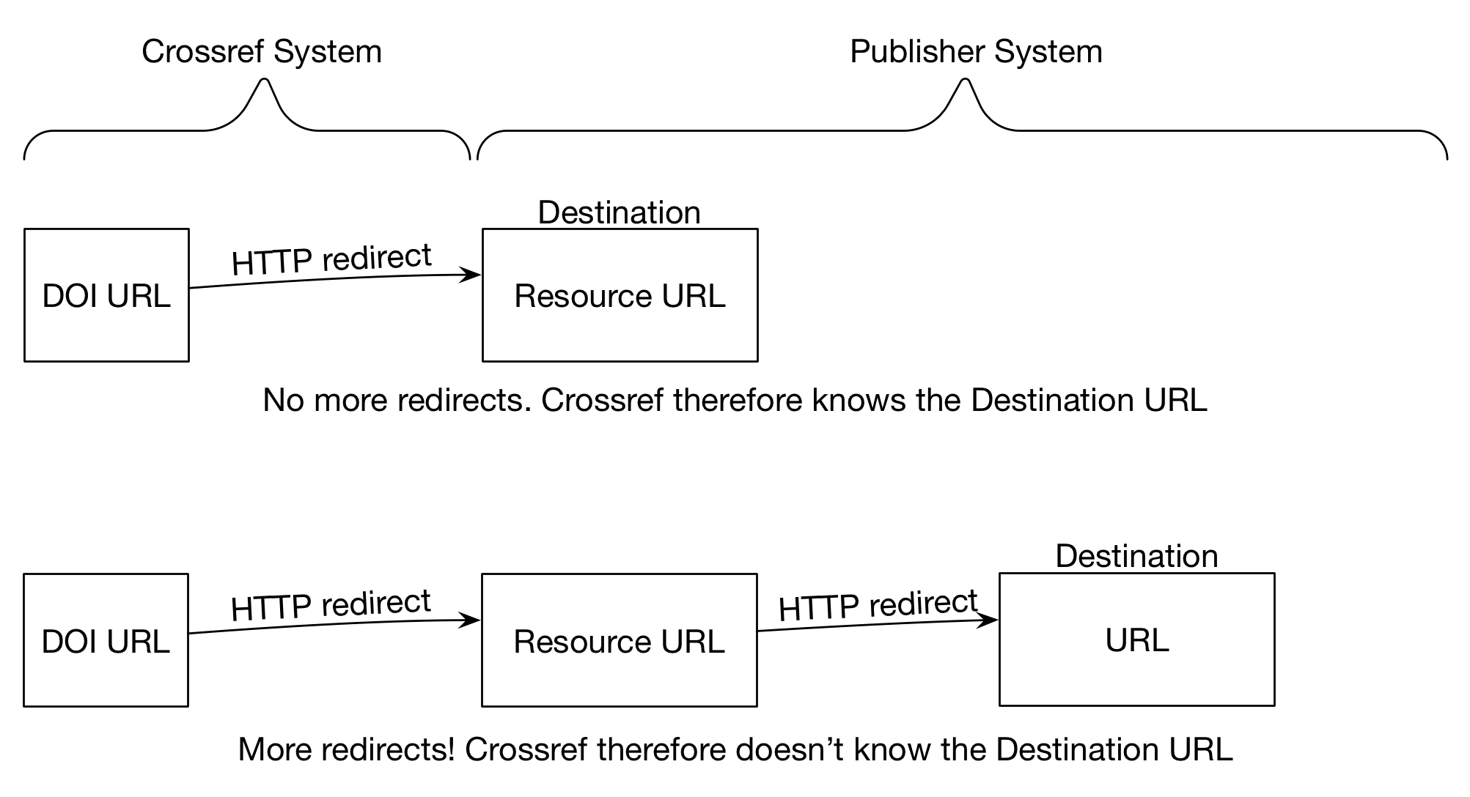
# 2 требовать DOI
DOI - цифровой идентификатор объекта, дискретный объекта идентификатор (ДОИ) — элемент, предназначенный для обозначения объектов информационной деятельности.
Номер DOI может быть присвоен таким объектам, как публикация или её часть (книга, глава книги, статья) или элемент (рисунок, таблица, формула и т. п.).
Система с помощью имени DOI обеспечивает ссылку (URL) на постоянное местонахождение объекта или информации о нём (метаданные) в Интернет.

Slide 5
# 3 мониторить Google Scholar
Академия Google — бесплатная поисковая система по полным текстам научных публикаций всех форматов и дисциплин. Проект работает с 2004 г. Индекс Google Scholar включает данные из большинства рецензируемых онлайн журналов крупнейших научных издательств Европы и Америки.
Рекламный слоган Google Scholar — «стоя на плечах гигантов» — часть знаменитого высказывания И. Ньютона, дань учёным, вносившим вклад в развитие науки на протяжении веков и обеспечившим основу для новых открытий и достижений.
https://scholar.google.com/

Slide 6
# 4 стремиться в Scopus
Scopus — библиографическая и реферативная база данных, инструмент для отслеживания цитируемости статей, опубликованных в научных изданиях. Индексирует 24 тыс. названий научных изданий.
База данных индексирует научные журналы, материалы конференци, серийные книжные издания, а также «профессиональные» журналы (Trade Journals).
Разработчиком и владельцем Scopus является издательская корпорация Elsevier. База данных доступна на условиях подписки. Поисковый аппарат интегрирован с поисковой системой Scirus для поиска веб-страниц и патентной базой данных.
https://www.scopus.com/

Slide 7
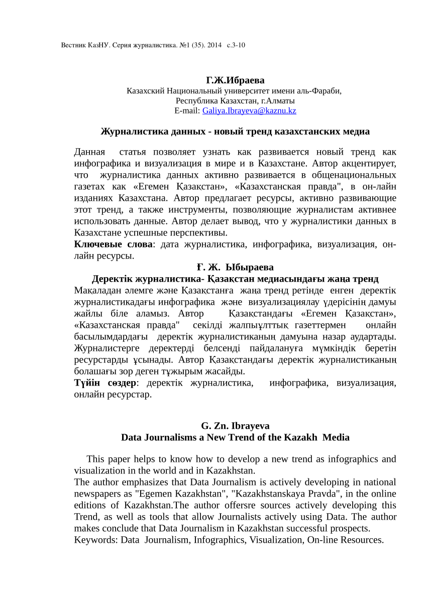
# 5 коллаборация
Научная коллаборация - это коллективное организационное сетевое объединение двух и более автономных субъектов, которыми могут быть как государства, так и частные организации и отдельные ученые, для взаимодействия и достижения общих целей: обмен знаниями, обучение, реализация основного и вспомогательных проектов.
https://bulletin-journalism.kaznu.kz/index.php/1-journal

Slide 8
#6 МООКи
https://open.kaznu.kz/
https://www.futurelearn.com/
https://www.coursera.org/
https://www.udemy.com/
https://beonmax.com/
https://www.lektorium.tv/
https://intuit.ru/
https://netology.ru/
https://live.skillbox.ru/
https://skillfactory.ru/

Slide 9
Спасибо за внимание!

